Slide 1
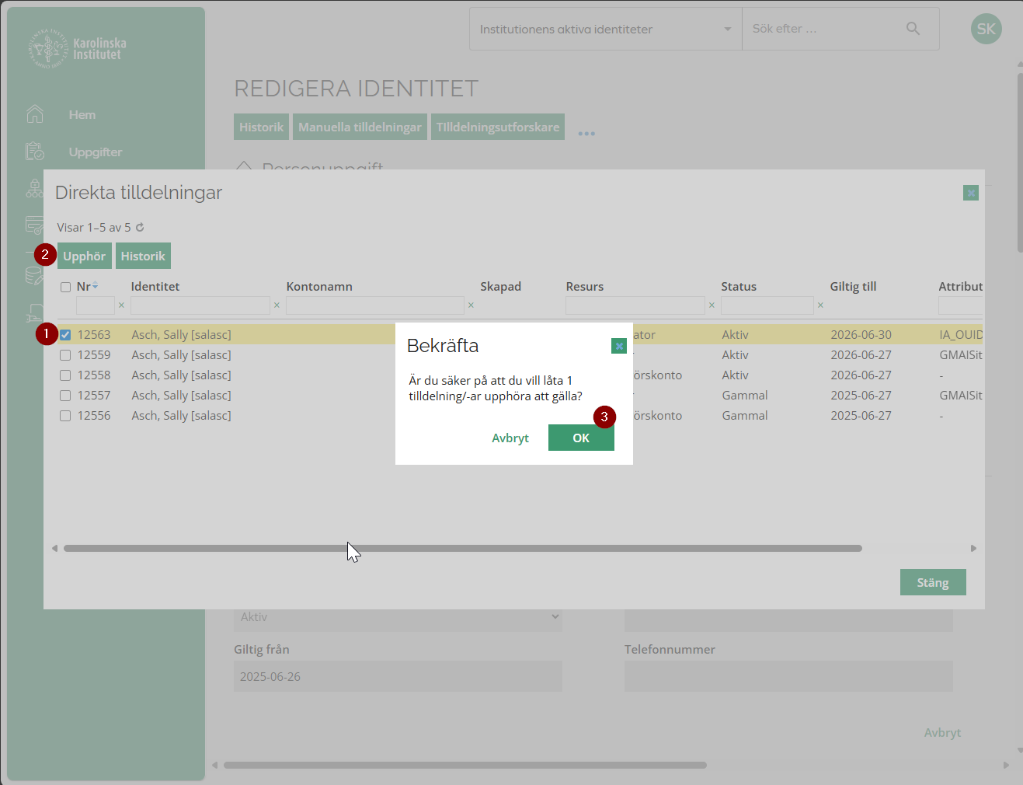
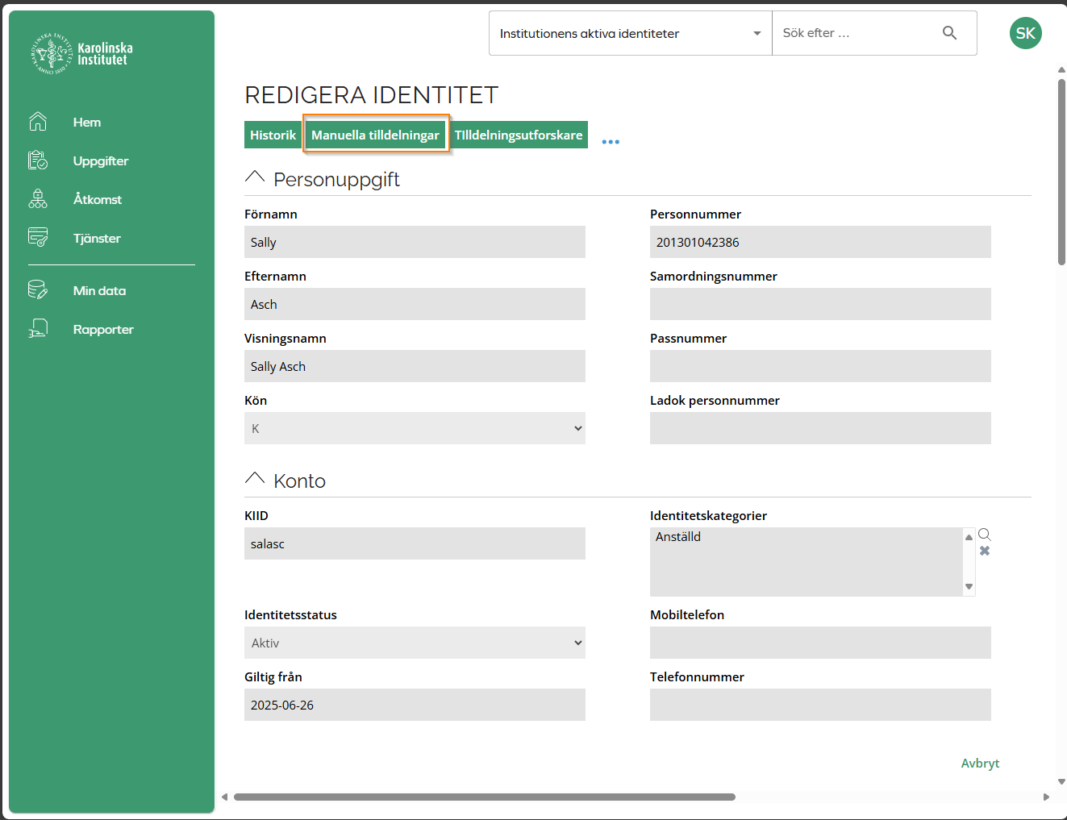
Ta bort behörighet Roll: IDAC admin & Närmaste chef
Markera aktuell behörighet i fönster Direkt tilldelningar
Klicka på knapp Upphör
Klicka på knapp OK i dialogrutan Bekräfta
Klicka på Stäng för att stänga fönster Direkta tilldelningar

